Slide 1
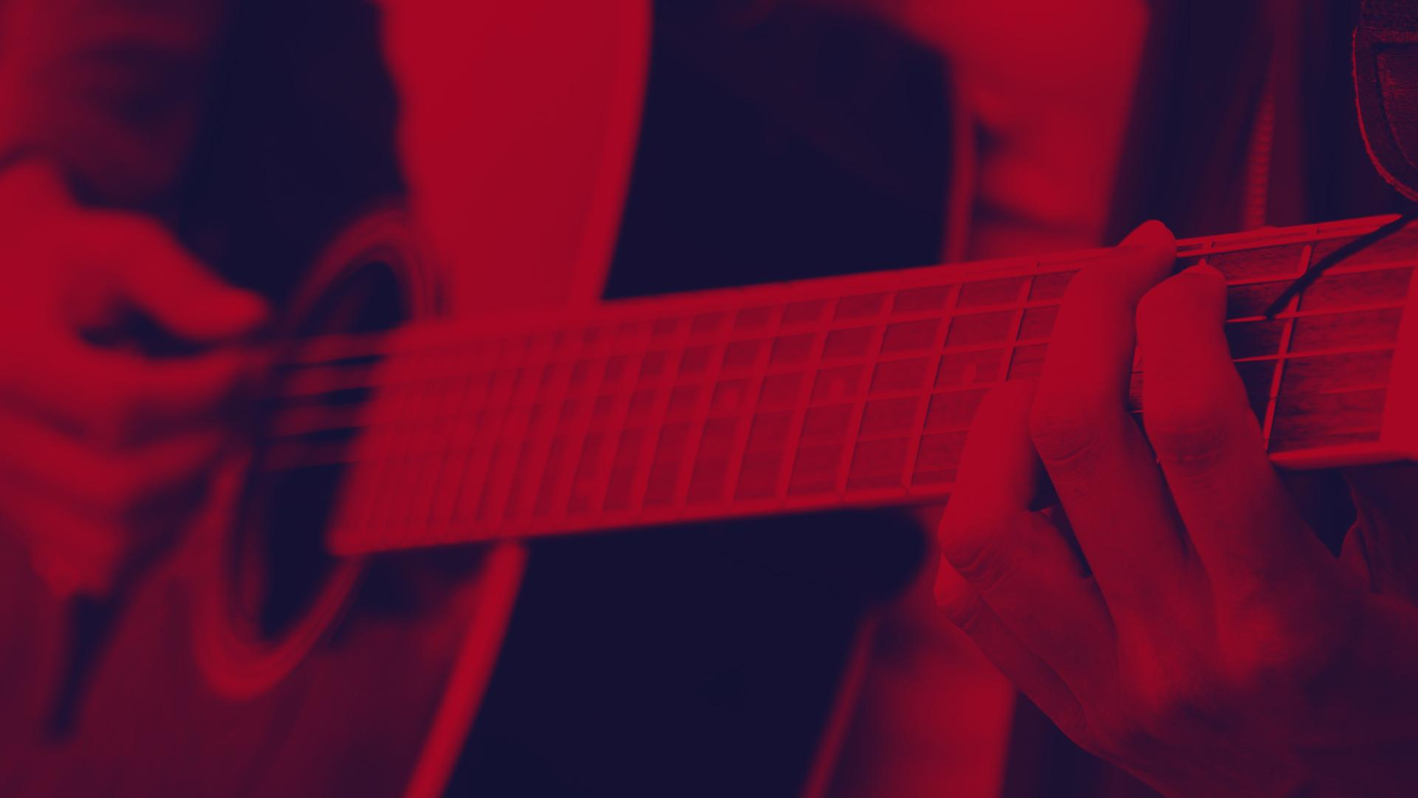
IMG2MIDI
PROJETO

Slide 2

01
02
03
04
Resumo
Explicação geral sobre o projeto, incluindo objetivos e ferramentas.
Motivação
Quais foram os motivos para desenvolver este projeto.
Resultados
Alguns resultados obtidos durante o desenvolvimento.
Melhoras e projetos futuros
Venus has a beautiful name and is the second planet from the Sun

Slide 3

01
Resumo
Uma visão geral do projeto

Slide 4
01
Resumo
Ao estudarmos Processamento Digital de Imagens, aprendemos melhor como imagens são formadas, como funcionam sistemas de cores, como realizar conversões, aplicar filtros e utilizar ferramentas matemáticas para lidar com estas imagens e outros tipos de sinais, como áudio.
Sendo assim, este projeto visa realizar uma integração dos aprendizados obtidos durante as aulas e trabalhos realizados na disciplina de Processamento Digital de Imagens.

Slide 5
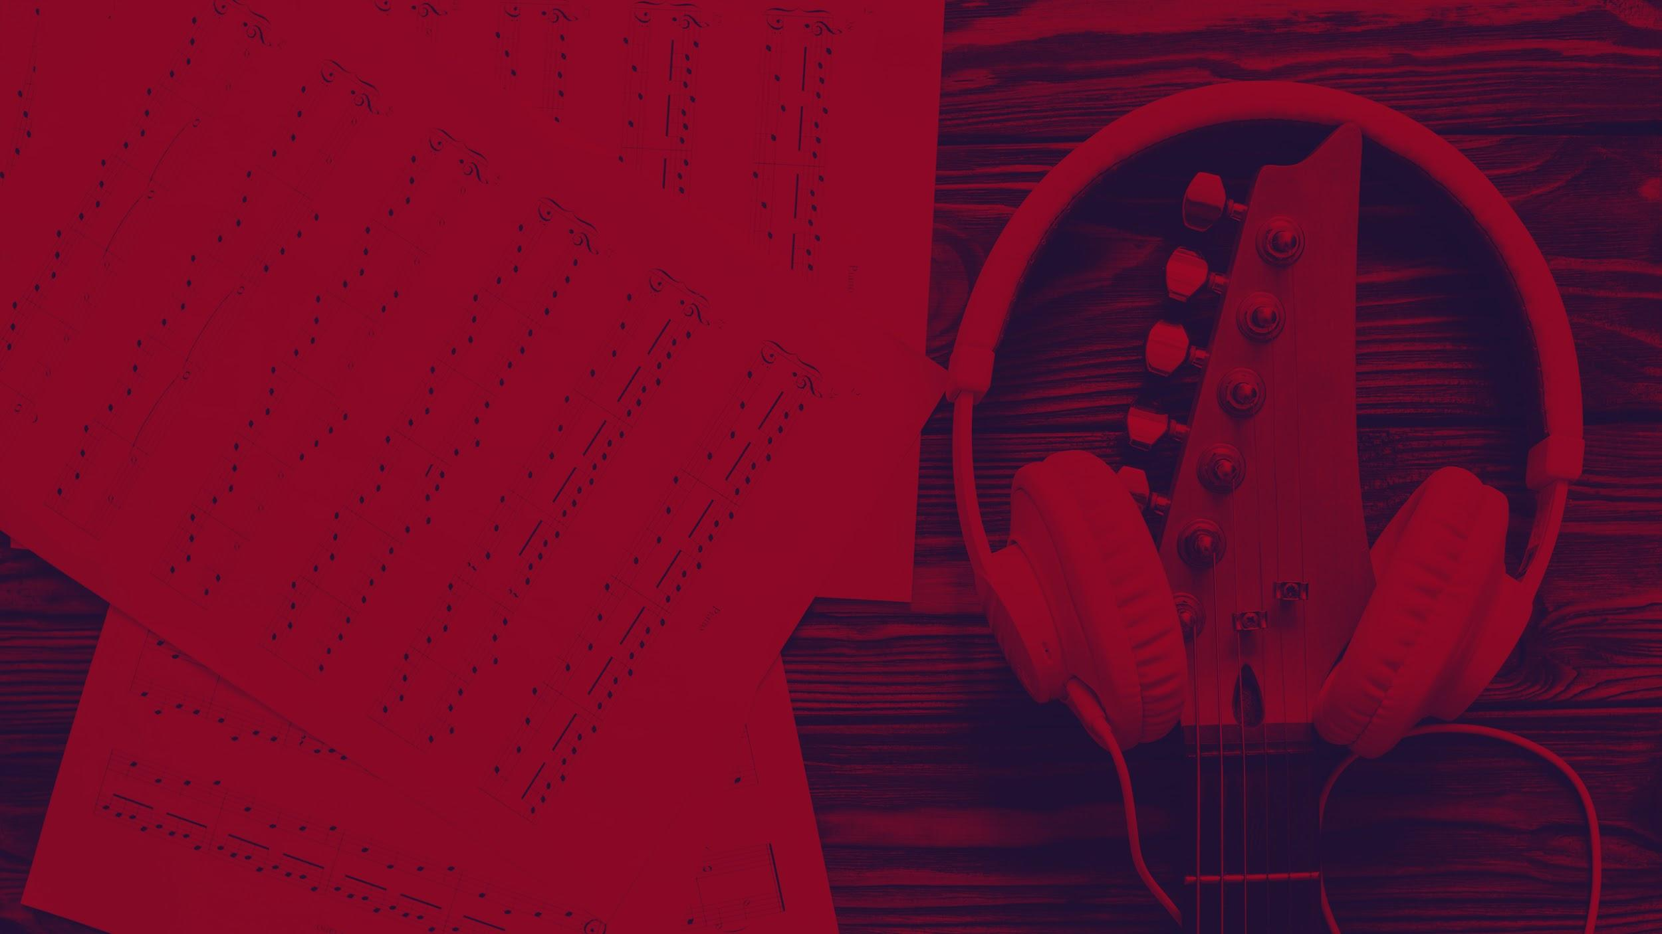
02
Motivação
E agora, o que fazer?

Slide 6
02
Motivação
Após a realização de trabalhos utilizando os conhecimentos adquiridos nas aulas de PDI, para o projeto final, foi pensado em realizar algo que pudesse utilizar com os conceitos vistos durante o semestre e reaproveitar os trabalhos anteriores.

Slide 7
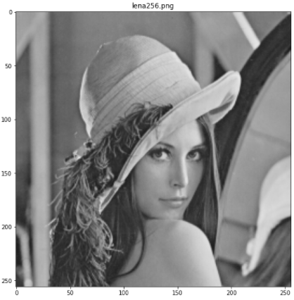
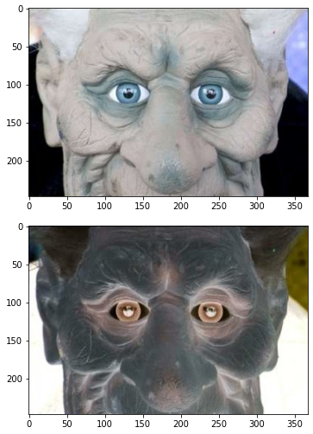
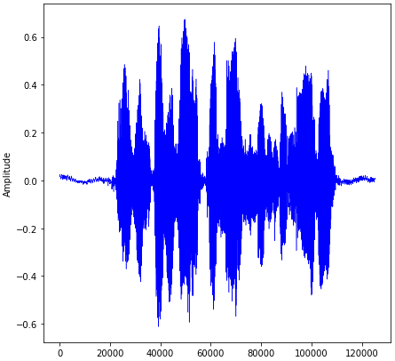
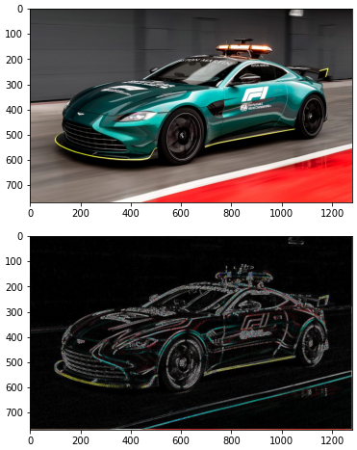
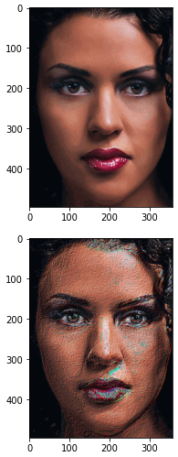
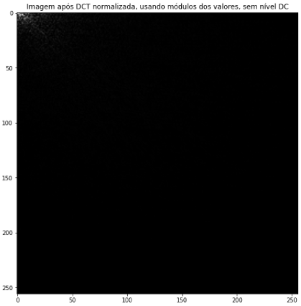
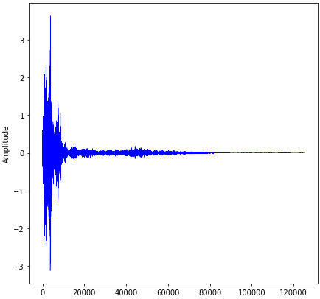
Retrospectiva

Slide 8
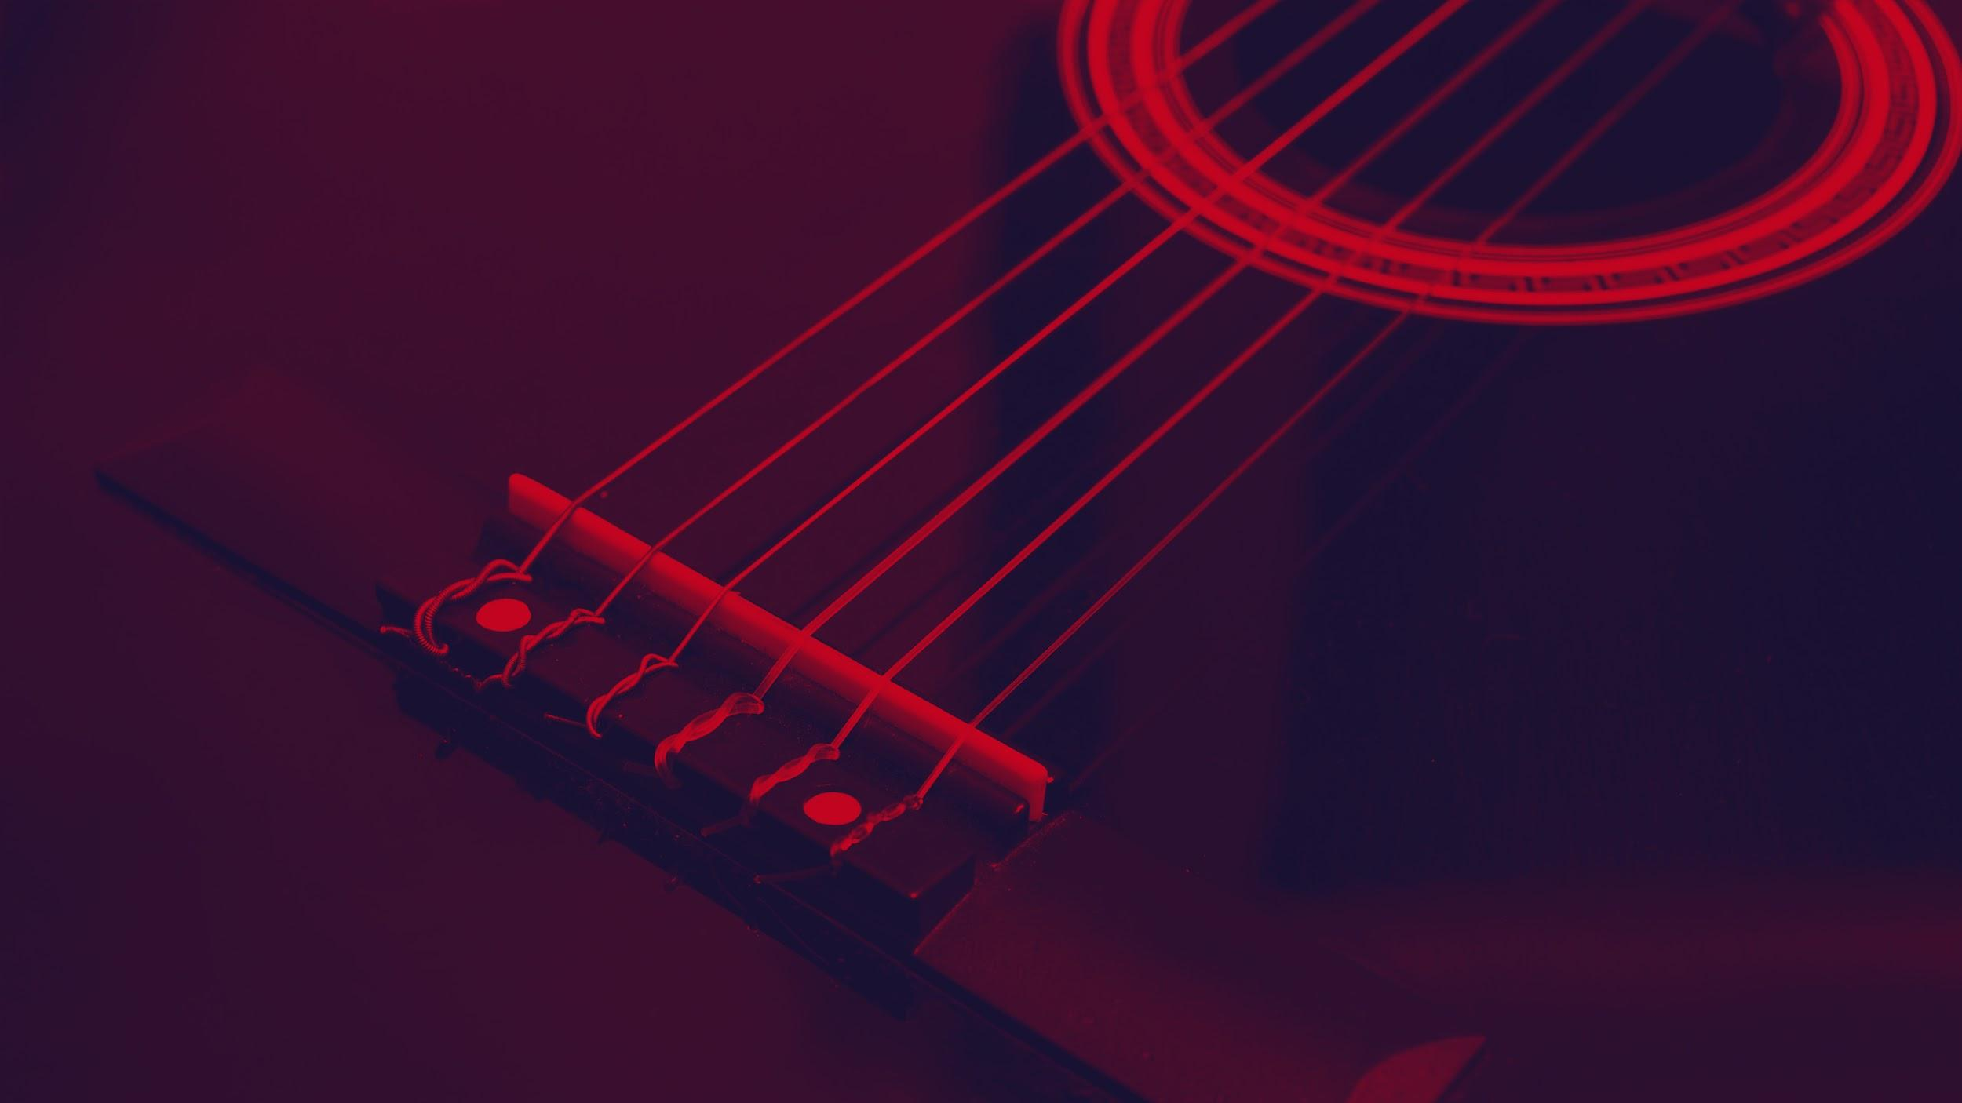
03
Resultados

Slide 9
03
Resultados
O projeto, atualmente, permite a entrada de qualquer tipo de imagem (com as extensões mais comuns atualmente) e de qualquer tamanho.
Os resultados obtidos são consistentes com a proposta inicial. Porém, o projeto está pronto para melhorias e expansão.
Projetos mais completos podem ser desenvolvidos no futuro com base no estágio atual de desenvolvimento deste.

Slide 10
04
Melhoras e projetos futuros

Slide 11
04
Melhoras e projetos futuros
A fase atual do projeto já retorna resultados conforme previsto para este primeiro momento, porém, permite a criação de novas funcionalidades para obter resultados ainda mais interessantes.
Algumas sugestões para versões posteriores:
Filtros mais refinados para manipular imagens e gerar valores de frequências dentro o intervalo dos acordes musicais.
Criação de intervalos de sequências mais precisas para mapeamento correto de notas.
Estudo para inclusão de instrumentos mais harmônicos entre si.

Slide 12


Links
Github
Google Colab
IMG2MIDI no Github
IMG2MIDI no Google Colab

Slide 13

Obrigado!
Contato
marcilio.oliveira@eng.ci.ufpb.br
github.com/marciliojrr

